Slide 1









Slide 2






Slide 3


Slide 4



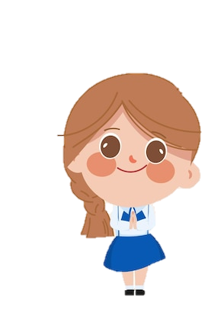
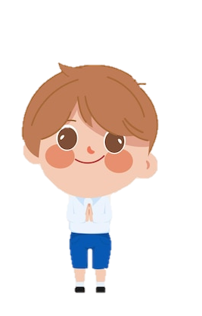


Slide 5


TIME LIMIT:
5 minutes

Slide 6
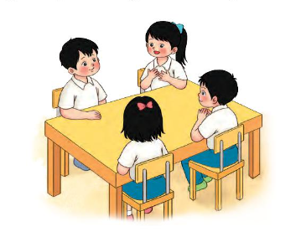
Chia sẻ trong nhóm về những điều chưa phù hợp mà mình đã thay đổi được.
Thảo luận nhóm 4

Slide 7











Slide 8

TIME LIMIT:
5 minutes

Slide 9


Slide 10
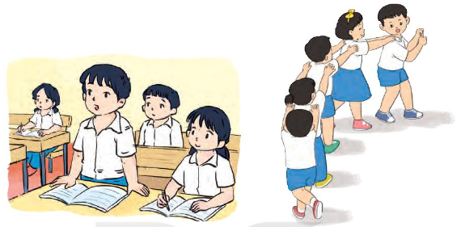


Slide 11
Giờ học, em cần tập trung nghe giảng, tích cực phát biểu ý kiến.
Giờ chơi, em cùng bạn vui chơi an toàn, thân thiện.

Slide 12

Giáo viên điền vào đây
Giáo viên điền vào đây
Giáo viên điền vào đây

Slide 13





